Slide 2
Nuorten harjoittelu
Aateli Race-seminaari 5.9.2020

Slide 3
Nuorten harjoittelu
Ville Maunuksela
Hiihtovalmentaja
NOV, SHL U18 ja VRUA
Jussi Piirainen
Vuokatti-Ruka olympiavalmennuskeskuksen kestävyyslajien asiantuntija

Slide 4
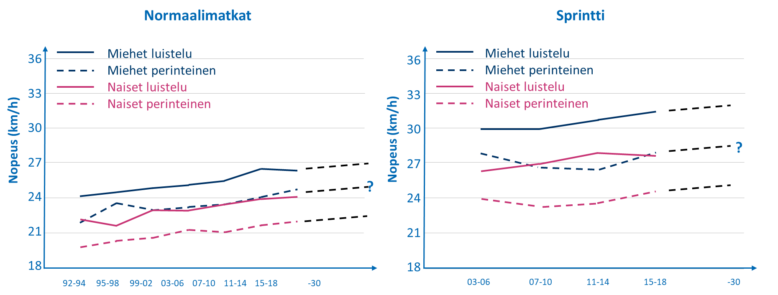
Nykyhiihdon vaatimukset
Viimeisten vuosien ja vuosikymmenien aikana laji on kehittynyt hyvin paljon mm. välinekehityksen, kilpailuratojen, uusien kilpailumuotojen ja tekniikoiden myötä…
Kilpailuvauhdit ovat nousseet maastohiihdossa enemmän kuin missään muussa Olympialaisten kestävyyslajissa
Normaalimatkojen (10, 15 km) ja sprinttikilpailujen (prologi) keskinopeuksien muutos maailmancup- ja arvokilpailuissa (mukailtu Losnegard 2019).
Notes:
Vapaan hiihtotavan kilpailuiden keskinopeus on noussut viimeisen 30 vuoden aikana noin 14 % ja perinteisen noin 11 %.
Sprinttikilpailujen keskivauhti on naisilla noin 10 % ja miehillä noin 20 % suurempi kuin normaalimatkoilla
Arvokilpailuissa vain yksi väliaikalähtökilpailu, muut yhteislähtöjä

Slide 5
Nykyhiihdon vaatimukset
Kilpailuvauhtien ja –muotojen muutosten myötä uudenlaisia vaatimuksia hiihtäjien ominaisuuksille
Voimantuottoajat ovat lyhentyneet
Ryhmähiihtotaidolla suurempi merkitys
Intervalliluonteisempaa
Kirien merkitys korostunut
Hiihtotekniikat ovat kehittyneet
Hermo-lihasjärjestelmän nopea voimantuottokyky ja anaerobiset ominaisuudet ovat aiempaa tärkeimpiä
On kuitenkin muistettava, että kyseessä on kestävyyslaji. Edelleen tärkein yksittäinen kestävyyssuorituskykyä selittävä tekijä on maksimaalinen hapenottokyky

Slide 6
Notes:
Hiihtäjän suorituskyky koostuu useista tekijöistä
Lajin muutosten myötä on useampia fyysisiä ominaisuuksia, jotka määrittävät suoritusta
On siis selvää, että harjoittelun tulee muuttua, jotta se vastaa lajin ja ympäristön muutokseen.

Slide 7
Kestävyys - kaiken perusta
Hiihto on kestävyyslaji, jossa vaaditaan erittäin hyviä kestävyysominaisuuksia
Paljon harjoittelua
Maksimihapenottokykyä ja kestävyyssuorituskykyä kehittävää harjoittelua
Pitkäkestoista matalatehoista harjoittelua
Nopeus/nopeusvoima ja anaerobisia ominaisuuksia ei pysty hyödyntämään, ellei aerobinen kestävyyskunto ole hyvä!

Slide 8
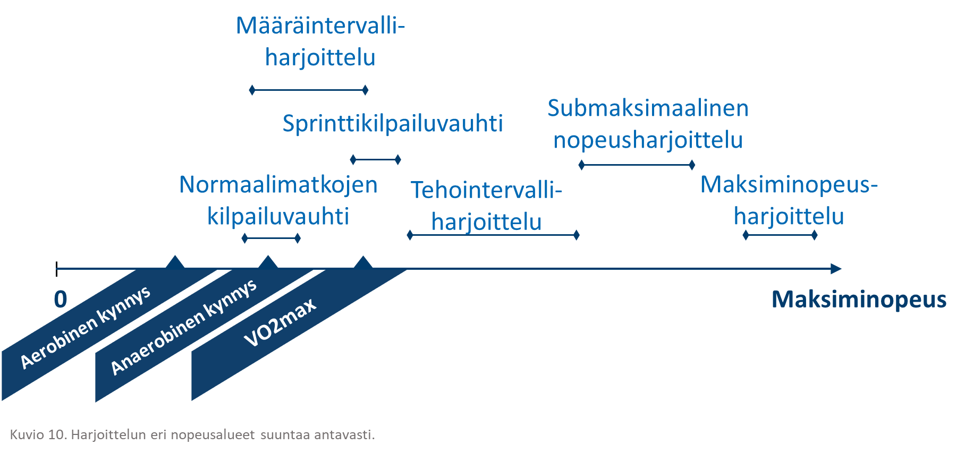
Mitä nykyhiihdon harjoittelussa on huomioitava
Hermo-lihasjärjestelmän nopean voimantuoton, elastisuuden ja taidon korostuminen erityisesti nuorten harjoittelussa
useissa harjoituksissa viikon aikana lyhyinä osioina
Nopeusharjoittelun eri osa-alueiden erottelu (submaksimaalinen vs. maksiminopeus)
Nuorten harjoittelun tulee kehittää edellytyksiä nopeaan ja taitavaan hiihtämiseen
Aikuisena yksilöllisempi harjoittelu omien vahvuuksien ja kehityskohteiden mukaan
Omat kyvyt vs. kansainvälinen vaatimustaso
Uusien ärsykkeiden tuominen
Selvempi harjoittelun rytmittäminen ja ohjelmointi
Harjoittelun eri nopeusalueet suuntaa antavasti.
Notes:
-Lajin muutosten myös siis
Harjoittelun nousujohteisuuden kautta, joka voi olla määrän, tehon, eri ominaisuuksien painottamisesta
Harjoittelua on rytmitettävä ja ohjelmoitava entistä selkeämmin, koska on useampia eri ominaisuuksia, joita harjoittelun tulee kehittää.

Slide 9
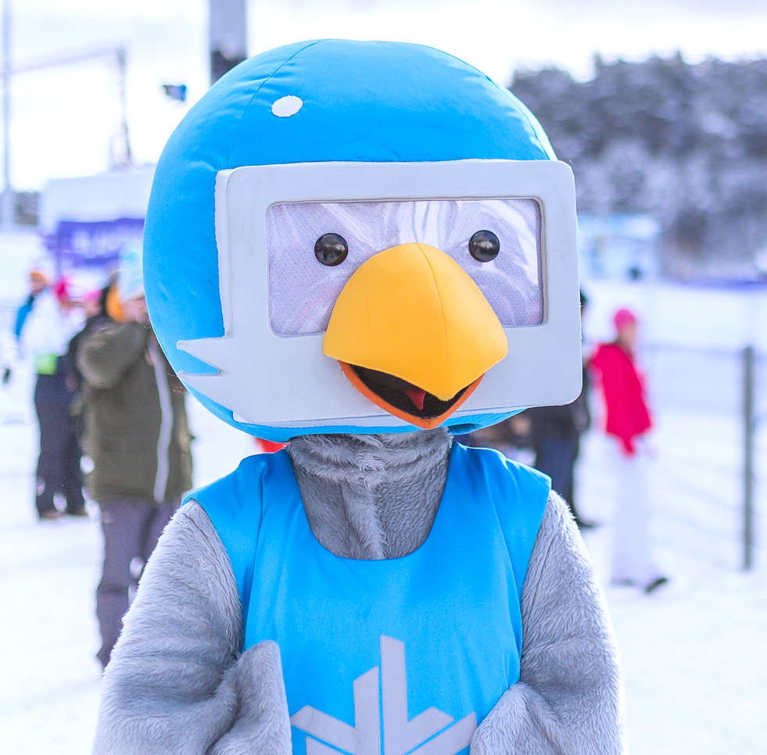
Hopeasompa-ikäisen harjoittelu

Slide 10
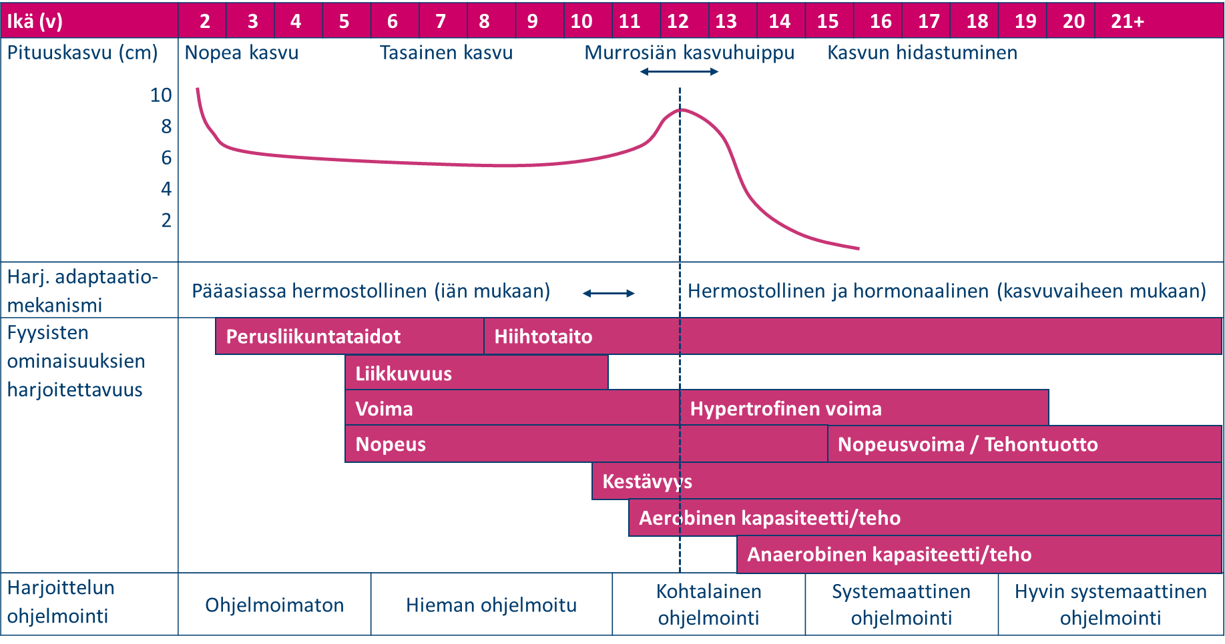
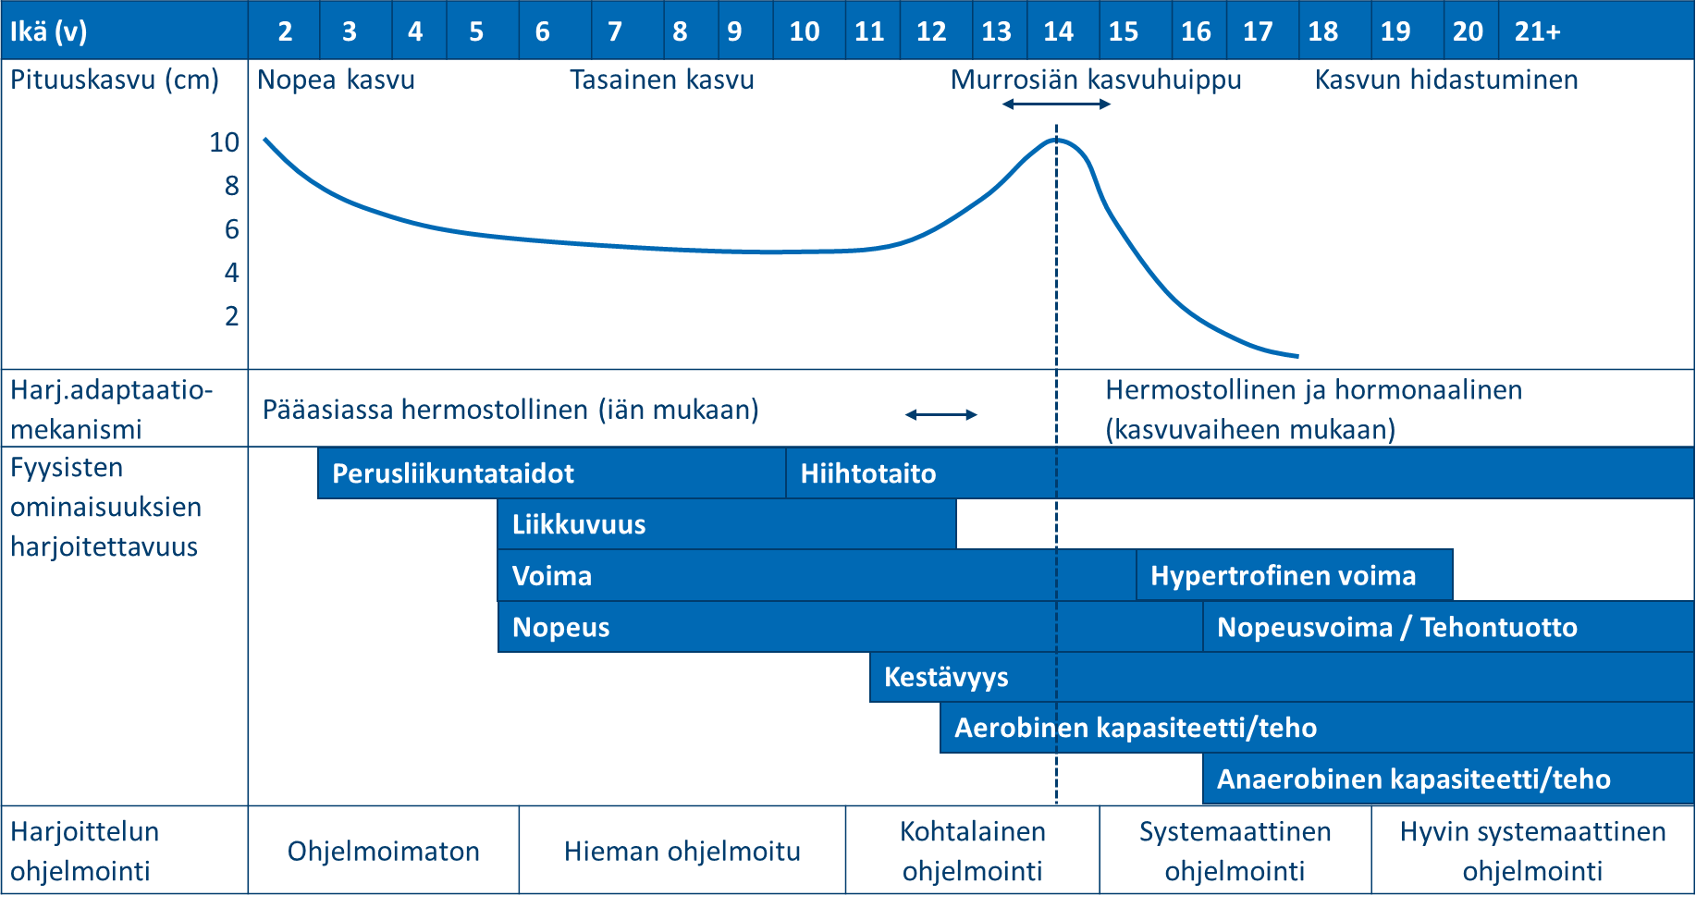
Fyysisen kehittymisen ja eri omaisuuksien harjoitettavuus (mukailtu Balyi & Way 2005 ja Lloyd & Oliver 2012).
Tytöillä Pojilla
Kaikki ominaisuudet ovat aina harjoitettavissa, mutta edeltävän harjoittelun tulee tukea ja valmistaa lasta ja nuorta vaativampaan harjoitteluun.
Notes:
- Viimeisin tutkimustieto ei erityisesti tue herkkyyskausiajattelua eli sitä, että tietty ominaisuus kehittyy erityisen hyvin tietyssä ikävaiheessa
- Tiettyjä ominaisuuksia joita on hyvä painottaa tietyssä iässä, esim alle 10-vuotiaana perusliikuntataidot, ihan jo lajivaatimuksia ja myöhempää harjoittelua varten
- On kuitenkin muistettava, että kaikki ominaisuudet ovat aina harjoitettavissa, mutta edeltävän harjoittelun tulee tukea ja valmistaa lasta ja nuorta vaativampaan harjoitteluun.
- Eli monipuolinen liikunta ja harjoittelu takaa monien eri ominaisuuksien kehittymisen

Slide 11
Hopeasompaajan avainasiat
Kokonaisliikuntamäärä yli 20h / vko
Iso osa arkiliikunnasta ja koululiikunnasta
Pelit ja leikit
Hauskaa ja kivaa tekemistä
Tärkeimmät ominaisuudet
Maksimaalinen hapenottokyky!!!
Nopeat voimantuotto – ominaisuudet
Hiihtotaito
Notes:
Dia pelkällä tekstillä

Slide 12
Kestävyyden perusharjoittelu
Vauhdikas kestävyysharjoittelu
Kestävyyden perusharjoittelu
Peruskestävyys (PK)
Pystyy puhumaan puuskuttamatta
(syke 60-85 % maksimisykkeestä)
Pitkä harjoitus kerran viikossa
11-14-vuotialla noin 1 t 30 min-2 t
15-16-vuotiailla noin 2 t -2 t 30 min
Pitkät retkeilynomaiset vaellukset 2-4 tuntia
Muu peruskestävyysharjoittelu muiden harjoitusten ohessa mm. verryttelyt
Arkiliikkuminen pyöräillen, kävellen, rullaluistellen
Vaihtelevat harjoitusmuodot, esimerkiksi rullahiihtäen, hiihtäen, rullaluistellen, pyöräillen, juosten, sauvakävellen tai yhdistelmäharjoitukset esimerkiksi rullahiihto tasatyöntö + pyöräily jne.
Vauhtikestävyys (VK)
Lievä hengästyminen
(syke 85-90 % maksimisykkeestä)
Tehollinen kesto 20-30 min + verryttelyt ennen ja jälkeen 15-20 min
2-3 x 6 x 45-60 s rennon reippaasti, 5 km:n kisavauhtia hiljempaa, palautus 30-60 s / 5 min
2-4 x 6-10 min VK-vedot, palautus 1-3 min
20-30 min vauhtikestävyys vaihtelevassa maastossa
20-30 min vauhtileikittely maaston mukaan (1-2 min vauhdin nostot VK/MK-alueelle palautus peruskestävyysalueella
Hiihtäen, rullahiihtäen, juosten, sauvajuosten, pyöräillen, pelaten, tasatyöntäen, sauvoitta hiihtäen, rullaluistellen
Maksimikestävyys (MK)
Voimakas hengästyminen
(syke 90-95% maksimisykkeestä)
Tehollinen kesto 10-20 min + verryttelyt ennen ja jälkeen 15-20 min
3-4 x 3 min MK-vedot (esim. XCX-radalla), palautus 3 min
10-15 min tasavauhtinen kilpailunomainen harjoitus
2 x 8-10 x 20-30 s kisavauhdilla (3-5 km), palautus 15 s / 3 min
15-30 min nousevalla teholla (VK > MK))
Kilpailut / pelit
Hiihtäen, rullahiihtäen, juosten, sauvajuosten, /-rinteessä, pyöräillen, pelaten
Harjoitteluteho
Kuvio 8. Kestävyysharjoittelun tehoalueet ja esimerkkiharjoitukset 11-16-vuotiailla

Slide 13
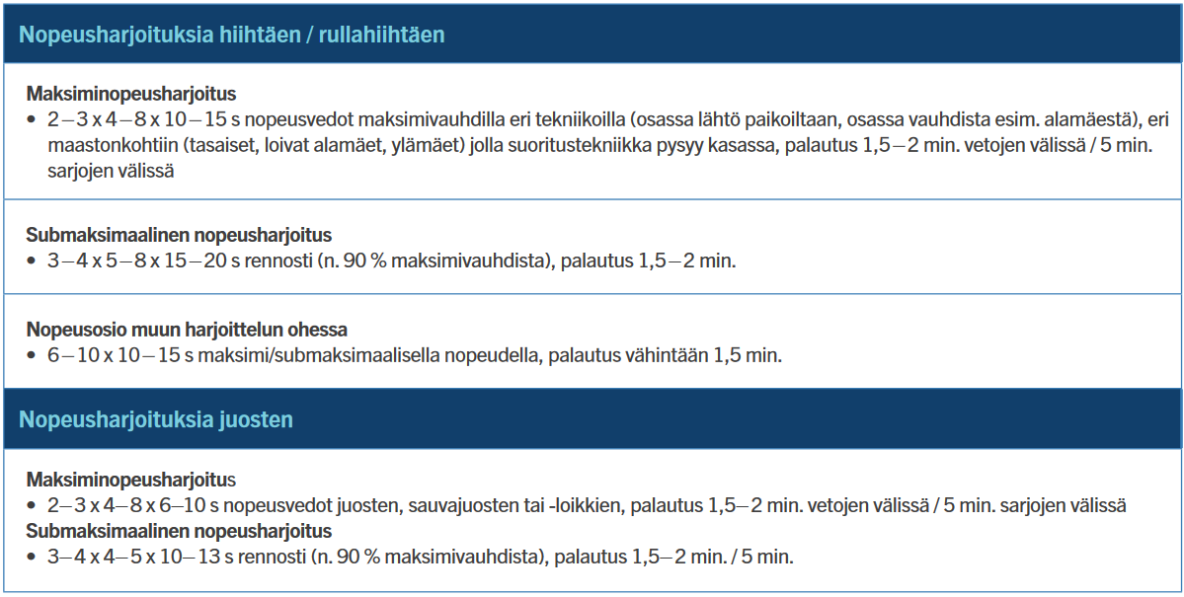
Nopea voimantuotto
Hyppelyt
Loikkia ja hyppyjä paljon. Muistettava nousujohteinen kuormittaminen
Voima
Kuntosali, kuntopiiri, kuntopallo
Pelit
Nopeusharjoitukset
Notes:
Dia pelkällä tekstillä

Slide 14
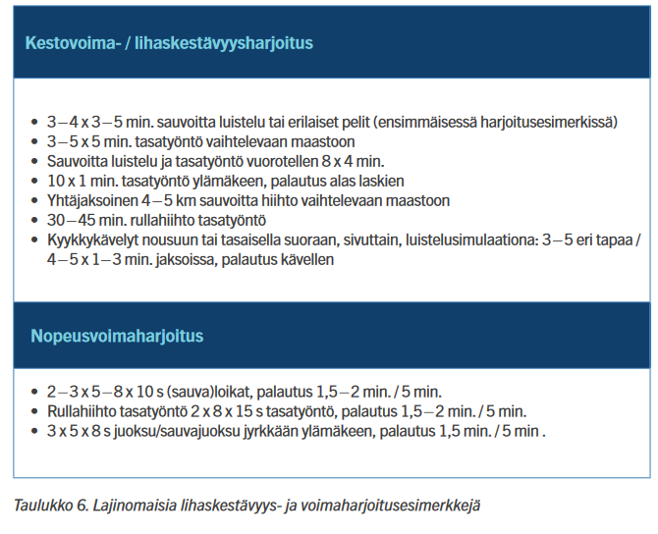
Voima

Slide 15
Suositus harjoitusviikko 13-16-vuotiaille
Liiku päivittäin, 20 tuntia/viikossa
Harjoittele 5-7 krt/vko (30 min - 2 t / harjoitus) (kesällä voi olla useampiakin harjoituksia)
Suurin osa arkiliikkumista, koululiikuntaa ja pelejä
Vauhdikasta (vauhti-/maksimikestävyys) kestävyyttä 2-4 harjoituksessa (tehollinen kesto: 15-25 min) sisältäen kestävyysharjoitukset, kilpailut, pallopelit
Harjoittele nopeutta 3-4 harjoituksessa yhteensä 30-60 nopeusvetoa viikossa
1-2 varsinaista nopeusharjoitusta (vedoista suurin osa submaksimaalisia)
1-2 lyhyempää nopeusosiota muun harjoittelun ohessa tai esimerkiksi peleissä
Voimaa 2 harjoituksessa sisältäen perinteisiä voimaharjoitteita, elastista ja nopeaa voimantuottoa kehittäviä hyppely- loikka- ja kuntopalloharjoitteita
Taitoa ja tekniikkaa jokaisessa rulla-/hiihtoharjoituksessa (tasapainoa, koordinaatioita, ketteryyttä, eri tekniikoita)
Liikkuvuutta osana harjoituksia päivittäin
Yksi pidempi peruskestävyysharjoitus noin 2 tuntia, muuten peruskestävyyttä 2-4 harjoituksessa osana muuta harjoittelua
Jokaisessa harjoituksessa kannattaa harjoitella useampia eri ominaisuuksia

Slide 16
13–16 vuotiaiden viikko-ohjelman suunnittelu
Kuormituksen vaihtelu
Suunnittele viikko seuraavassa järjestyksessä
Maksimihapenottoa kehittävät harjoitukset
Pitkä kestävyysharjoitus
Nopeus- ja voima-/hyppelyharjoitukset
Muut harjoitukset
On huomioitava, että useampaa eri ominaisuutta kehittäviä osioita voi sisällyttää samaan harjoitukseen.
Kehittävien osioiden järjestys harjoituksen sisällä: taito/liikehallinta, nopeus, voima, kestävyys

Slide 17
ESIMERKKIVIIKKO
Maanantai | Lepo
Tiistai | J + koord. + hypyt + Vauhdikas 15-20’ yht. 0:45-1:15h
Keskiviikko | RH P TT nopeus 10x10sek yht. 0:45-1:30h
Torstai | RH V Vauhdikas kestävyys 4-6x4-5’ (esim. SL + TT) yht. 0:45-1:30h
Perjantai | J + loikat + voima + kuntopallot yht. 1:15h
Lauantai | ap. SR 1-1:30h, vauhdikas 4-5x4-5’/2-3’ sis loppukirit ip. RH 0:45-1h
Sunnuntai | ap. Pitkä kestävyys 2-2,5h (esim. vaellus) ip. Peli 30-60min
Yhteensä | 8 harjoitusta 3x Vauhdikas kestävyys 7:45-11:30h 5x Nopea voimantuotto 1x Pitkä
Notes:
Suhteuta esimerkkiharjoitukset ja –viikot aina hiihtäjän harjoittelutaustaan nähden (ei tule suoraan kopioida, vaan soveltaa hiihtäjän tilanteeseen sopivaksi), huomio myös palauttavat viikot.
Esimerkeissä on HUOMIOITAVA, että puhutaan voima/nopeus OSIOISTA ja monia lapsilla/nuorilla useita eri ominaisuuksia voidaan kehittää samassa harjoituksessa
Jos harrastaa toista urheilulajia hiihdon lisäksi, osan harjoituksista voi korvata/täydentää toisen lajin harjoituksilla.

Slide 18
17-23 vuotiaiden harjoittelu

Slide 19
17-20 vuotiaiden harjoittelun avainasiat
1. Kestävyysominaisuuksien monipuolinen kehittäminen säännöllisillä (2-3 krt/vko) kovatehoisilla harjoituksilla ja määrällisesti riittävällä matalatehoisella harjoittelulla
2. Vauhtireservin ja sprinttikilpailuominaisuuksien kehittäminen tehontuottoa kehittävällä voimaharjoittelulla, kimmoisuus- ja nopeusharjoittelulla ja tekniikkaharjoittelulla
3. Tekniikoiden kehittäminen kilpailuvauhdeilla ja niiden käyttäminen eri maastonkohdissa ja olosuhteissa
4. Harjoitella ryhmässä hiihtoa, irtiottoja ja kirejä vastaamaan nykyhiihdon vaatimuksia
5. Huomioida palautumista edistävät tekijät (mm. ravinto, lepo/uni)
6. Huomioida nuoren tukeminen muilla elämän osa-alueilla ja opettaminen urheilijan elämään
7. Eri ominaisuuksien harjoittelun rytmittäminen ja ohjelmointi muuhun elämään soveltuvaksi.
8. Kaikkia ominaisuuksia ei voi kehittää samanaikaisesti.

Slide 20
Harjoittelujakauma
Ikä (v) | PK % | VK, MK krt / % | Voima krt / % | Nopeus krt / % | Lajinomainen harjoittelu (%) | Harjoittelumäärä (tuntia/vuosi)
17-18 | 80-85 | 100-150 / (8-12) | 100 / (7-10) | 100-150 / (2-4) | 50-55 | 500-600
19-20 | 80-85 | 100-150 / (8-12) | 100 / (7-10) | 100-150 / (2-3) | 55-60 | 600-750
21-23 | 80-85 | 100-150 / (8-10) | 100 / (5-8) | 100-150 / (2-3) | 60-65 | 650-850
23- | 80-85 | 100-150 / (7-10) | 100 / (5-7) | 100-150 / (2-3) | 65-70 | 700-1000
Taulukko 14. Vuositason harjoittelusuositukset (harj. kerrat/vuosi / % osuus koko harjoittelun kestosta) eri ikäkausina
Notes:
Dia pelkällä tekstillä

Slide 21
Suositus harjoitusviikko 17-23-vuotiaille
Harjoittele 500-850h vuodessa
Tehoharjoituksia (vauhti-/maksimikestävyys) 2-3 harjoituksessa (tehollinen kesto: 15-60 min) sisältäen harjoitukset ja kilpailut
Harjoittele nopeutta 2-3 harjoituksessa yhteensä 20-60 nopeusvetoa viikossa
1-2 varsinaista nopeusharjoitusta (vedoista suurin osa submaksimaalisia)
1-2 lyhyempää nopeusosiota muun harjoittelun ohessa
Voimaa 2 harjoituksessa sisältäen perinteisiä voimaharjoitteita, elastista ja nopeaa voimantuottoa kehittäviä hyppely- loikka- ja kuntopalloharjoitteita
Tukilihaksisto ja lihasaktivointi-harjoitteet osana päivittäistä harjoittelua
Vähintään yksii pidempi peruskestävyysharjoitus noin 3-4 tuntia

Slide 22
ESIMERKKIVIIKKOJA
 | Syksyn kovatehoinen viikko
Päivä | Harjoitus 1 | Harjoitus 2
Maanantai | Lepo | Lihashuolto/ Tukilihaksisto
Tiistai | J PK 1-1:30h sis hyppelyt/loikat | RH P 3x10min TT VK + 8x10sek yht. 1:30h
Keskiviikko | RH V PK 1:30-2h | J 30min + Hermottava Voima 1h
Torstai | SR MK 4-5x4-5min/2min + 5x10sek yht. 1:30h | RH P sis TT LK yht. 1-1:30h
Perjantai | Lepo | PK 2h
Lauantai | RH V 4-5x6min/2min AnaK + verr yht. 1:30h | J PK 1h
Sunnuntai | Pitkä PK 3h
Yhteensä | 10 harjoitusta 15:30-17h | 3x Teho 2x Nopeus 3x Voima
Notes:
Suhteuta esimerkkiharjoitukset ja –viikot aina hiihtäjän harjoittelutaustaan nähden (ei tule suoraan kopioida, vaan soveltaa hiihtäjän tilanteeseen sopivaksi), huomio myös palauttavat viikot.
Esimerkeissä on HUOMIOITAVA, että puhutaan voima/nopeus OSIOISTA ja monia lapsilla/nuorilla useita eri ominaisuuksia voidaan kehittää samassa harjoituksessa
Jos harrastaa toista urheilulajia hiihdon lisäksi, osan harjoituksista voi korvata/täydentää toisen lajin harjoituksilla.

Slide 23
ESIMERKKIVIIKKOJA 2
 | Kilpailukausi
Päivä | Harjoitus 1 | Harjoitus 2
Maanantai | Lepo | Lihashuolto/ Tukilihaksisto
Tiistai | H P PK 1:30-2:30h | J verr. + Voima
Keskiviikko | H V 10min VK + 4x5min MK TAI 4x10min VK + verr yht. 2h | Hiihto P PK 1-1:30h
Torstai | Hiihto V PK 2h | Lepo
Perjantai | Hiihto P 12min VK-MK + Nopeus yht. 1-1:30h | J PK 30-45min
Lauantai | Kisa | J PK 30-45min
Sunnuntai | Pitkä PK 3h | Lepo
Yhteensä | 10 harjoitusta 12:30-15h | 3x Teho 1x Nopeus 1x Voima
Notes:
Suhteuta esimerkkiharjoitukset ja –viikot aina hiihtäjän harjoittelutaustaan nähden (ei tule suoraan kopioida, vaan soveltaa hiihtäjän tilanteeseen sopivaksi), huomio myös palauttavat viikot.
Esimerkeissä on HUOMIOITAVA, että puhutaan voima/nopeus OSIOISTA ja monia lapsilla/nuorilla useita eri ominaisuuksia voidaan kehittää samassa harjoituksessa
Jos harrastaa toista urheilulajia hiihdon lisäksi, osan harjoituksista voi korvata/täydentää toisen lajin harjoituksilla.

Slide 24
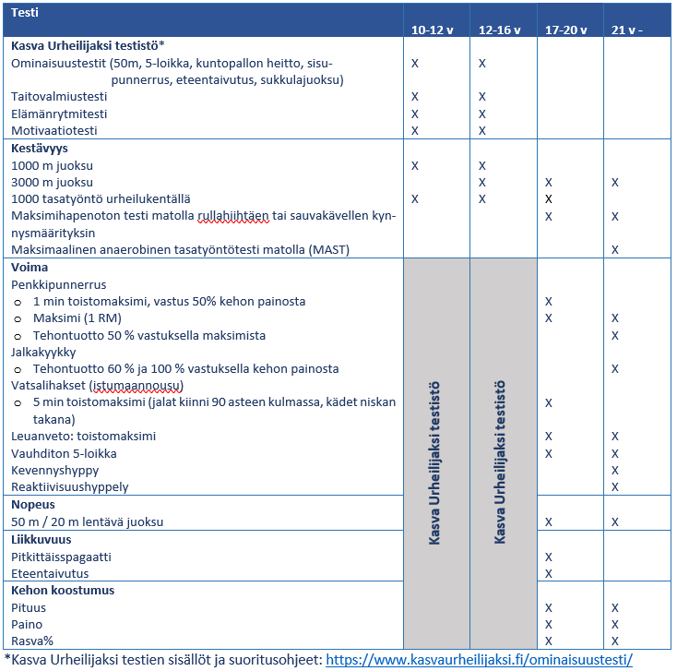
Fyysisten ominaisuuksien testaus 17-23v
Mattotesti (VO2max)
Maksimaalinen TT-testi matolla
1000m ja 3000m juoksu
1000m TT Naisilla ja nuoremmilla miehillä
Voima- ja nopeustestit

Slide 25
Huippu-hiihtäjän fyysiset vaatimukset
 | Miehet | Naiset
VO2max (ml/kg/min) | 85 | 70-75
Distance, jos muita vahvuuksia | 80 | 65-70
Sprintti | 75 | 60-65
3000m | 8:50 | 10:15
1000m | 2:45 | 3:05
Vaaran testijuoksu | 19:00 | 22:00
Sprintteri | 19:40 | 23:30
Reittiennätys | 18:08 | 20:21
Lentävä 20m (18v) | 2,30 | 2,5
Sprintteri | 2,20

Slide 26
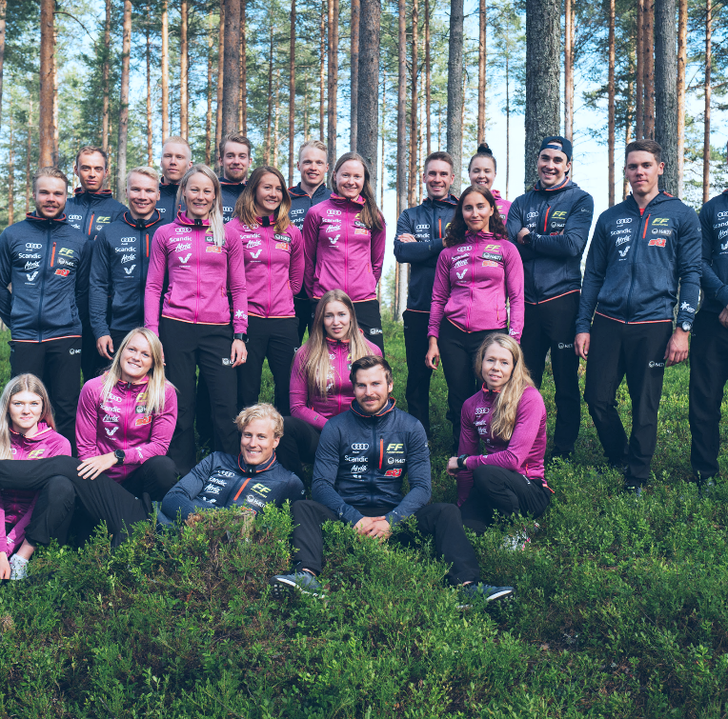
KIITOS
Notes:
Dia pelkällä tekstillä

